Slide 1
Εξέγερση Πολυτεχνείου
Αδελαΐς Ζημιανίτη
Γιάννης Κόγιας
Λόλα Μύρτγια

Slide 2
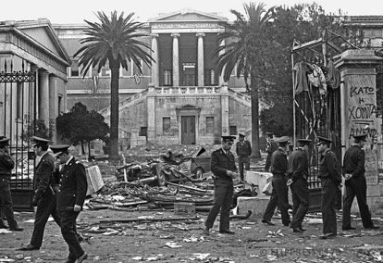
Πολυτεχνείο 1973

Slide 3
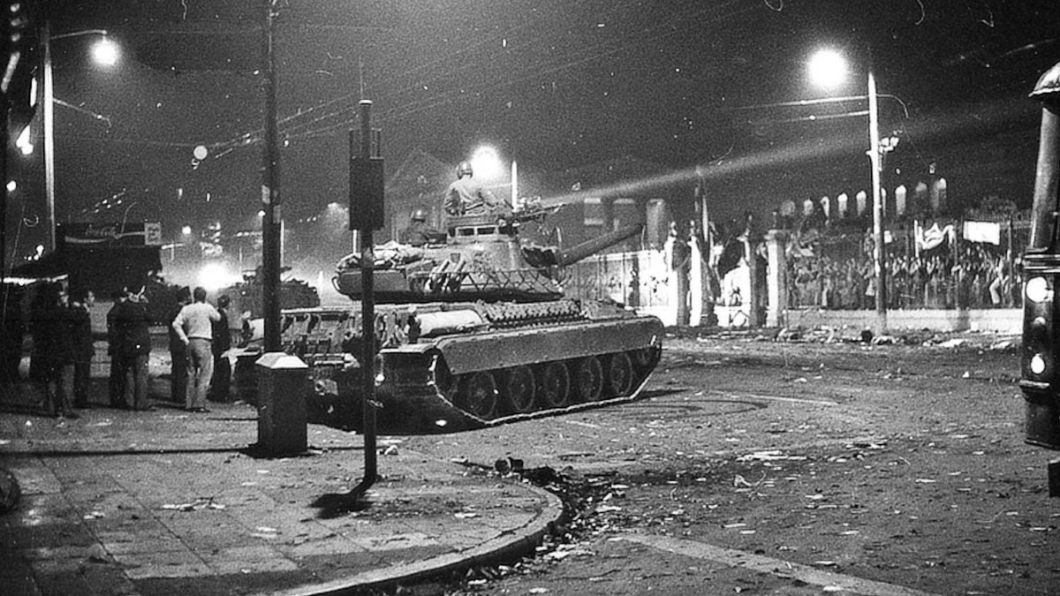
Οι 4 ημέρες που συγκλόνισαν την Ελλάδα

Slide 4
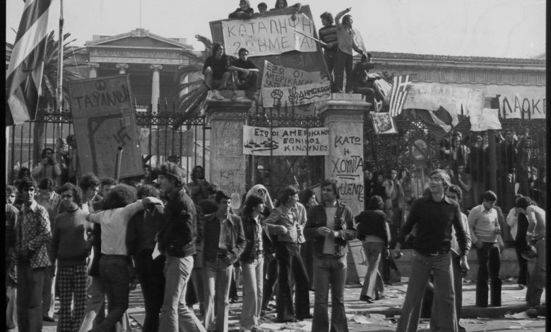
Η 1^{η} επέτειος του Πολυτεχνείου Νοέμβρη 1974

Slide 5
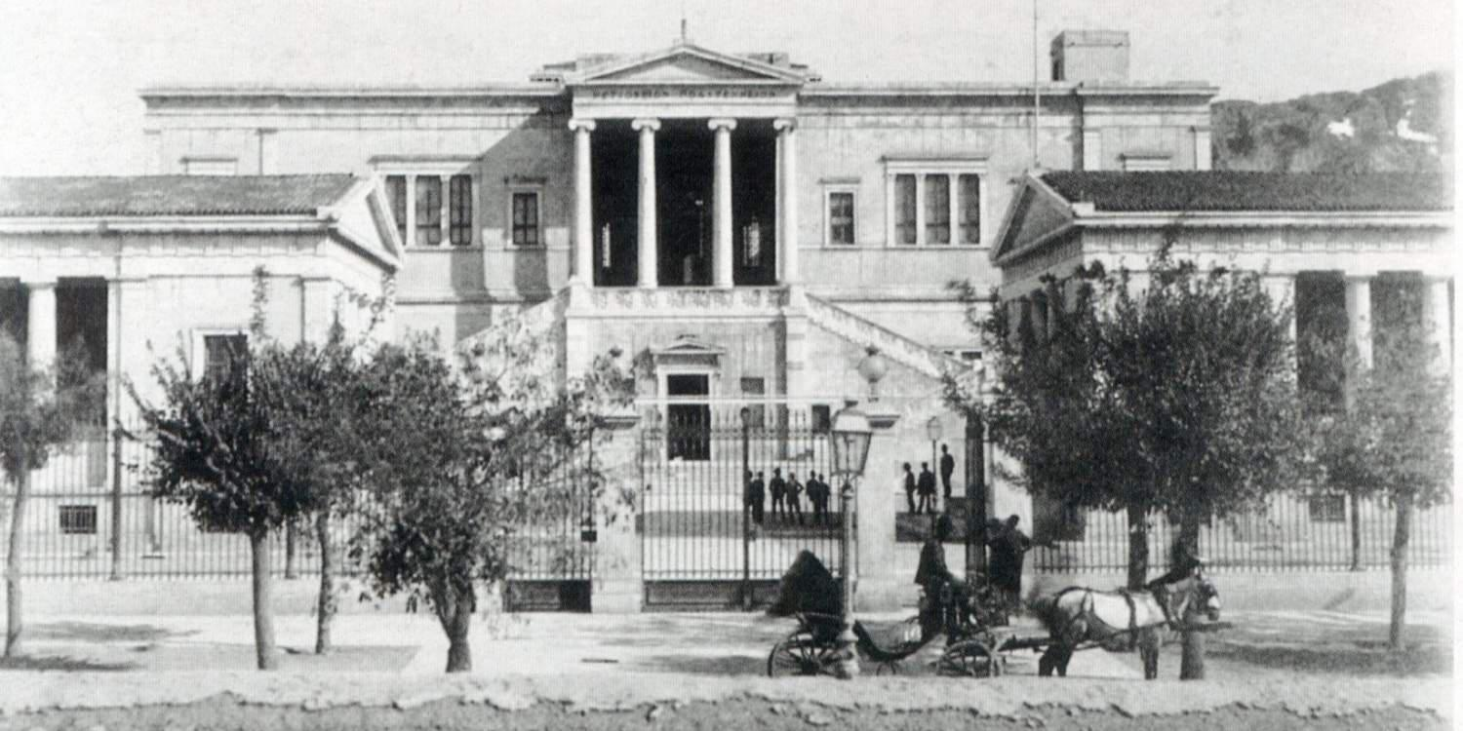
Η ιστορία πίσω από την ίδρυση του Πολυτεχνείου

Slide 6
Η νύχτα της 17 Νοέμβρη του 1973

Slide 7
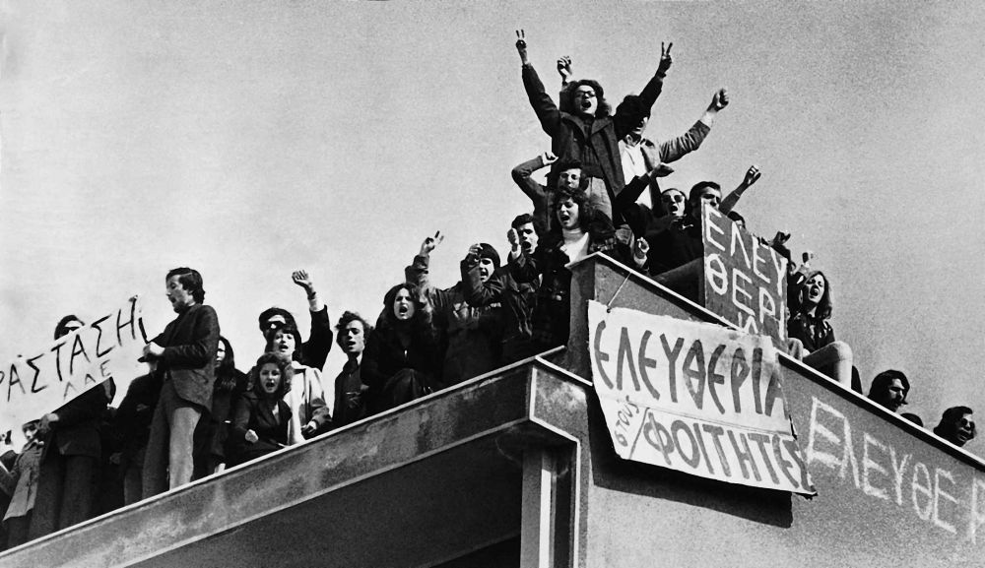
Η εξέγερση στο Πολυτεχνείο

Slide 8
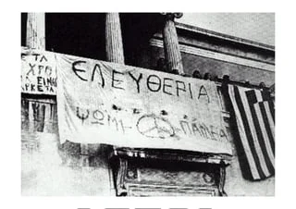
Η εξέγερση του Πολυτχνείου Ροή

Slide 9
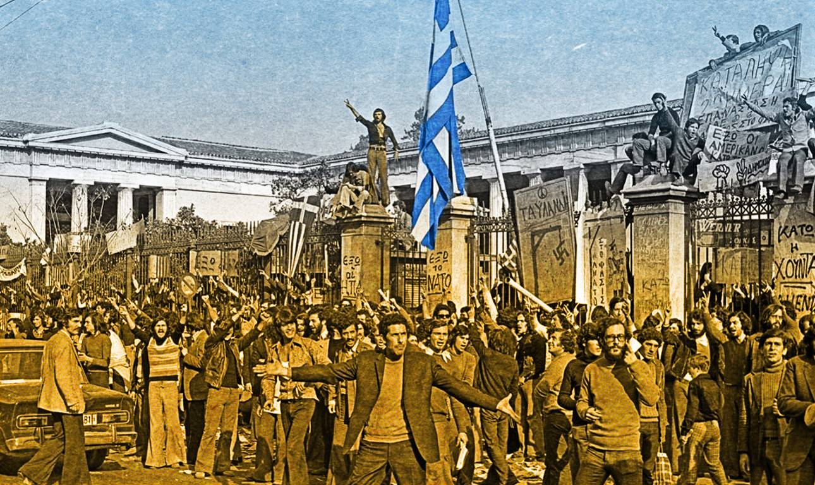
Πολυτεχνείο 1973

Slide 10
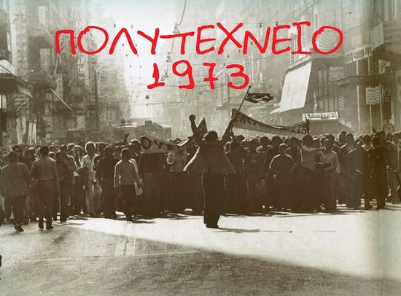
17 Νοέμβρη Πολυτεχνείου

